Slide 1
Android对话框II-自定义对话框
课工场讲师：孙沛林

Slide 2

课前准备
各位童鞋可以在此下载素材
  素材网址：http://bbs.kgc.cn/list/959

Slide 3
学习和交流
学习时间：每周三、周五 下午3:30开始
技术学习交流
    课工场技术交流群：
      课工场移动开发学院K1 ：373041206（已满）
      课工场移动开发学院K2 ：478301638（未满）
    回放视频地址： http://bbs.kgc.cn/post/6905.shtml
Notes:
每周3、5下午3：00

Slide 4
本课目标
掌握自定义对话框的实现方法
学会使用Activity实现对话框效果
掌握PopWindow的使用方法
学会使用日期和时间选择对话框
掌握进度对话框的实现方法
重点
重点
重点

Slide 5
回顾上节课的内容
对话框类型
消息提示对话框
确认对话框
列表对话框
单选对话框
多选对话框

Slide 6
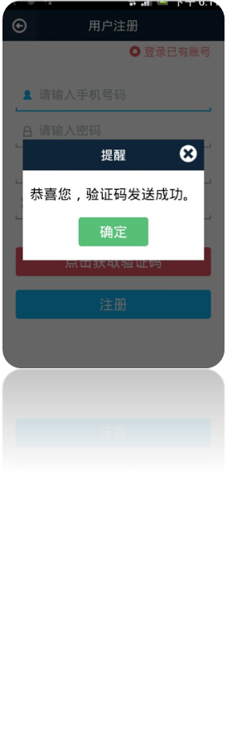
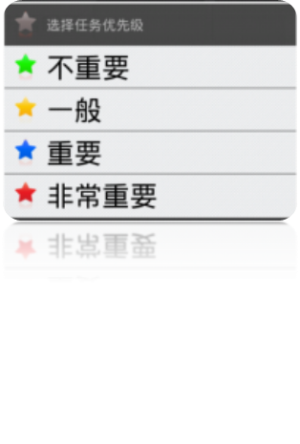
为什么人家的对话框很漂亮
通过自定义对话框可以创建个人风格的对话框

Slide 7
自定义对话框的实现步骤
第一步、自定义.xml布局文件
第二步、获取LayoutInflater对象
第三步、调用inflate()方法获取View对象
第四步、调用Builder对象的setView()方法设置View
第五步、获取输入内容或者监听点击事件等

Slide 8
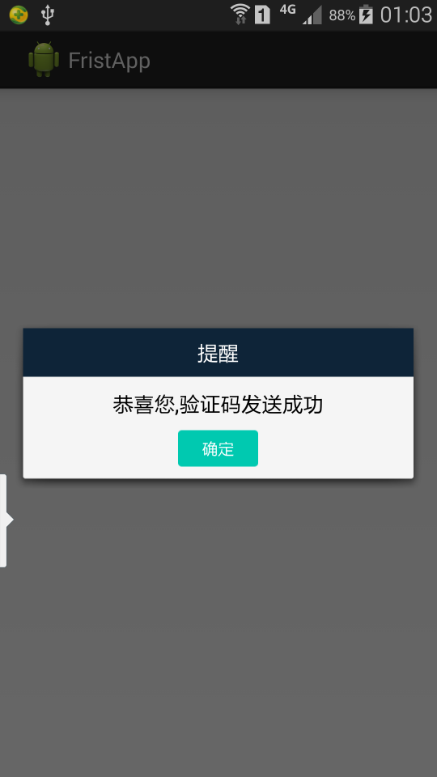
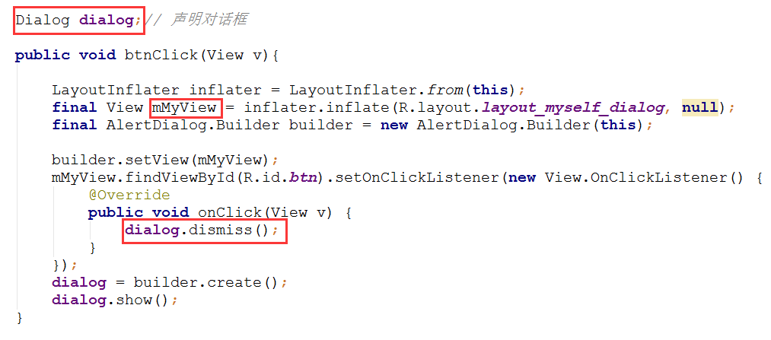
自定义对话框的实现

Slide 9
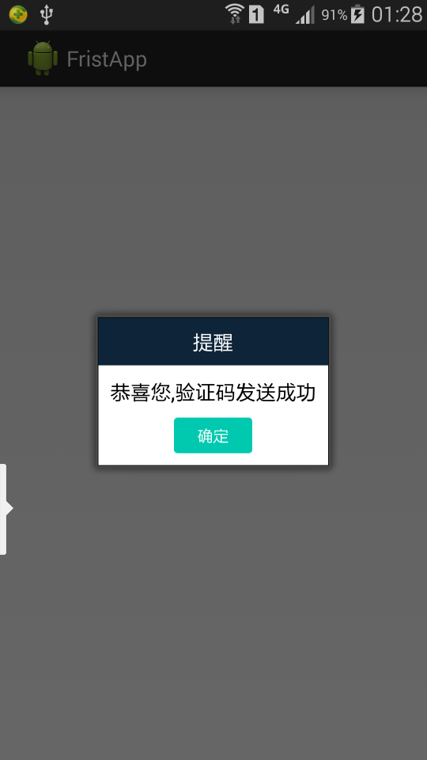
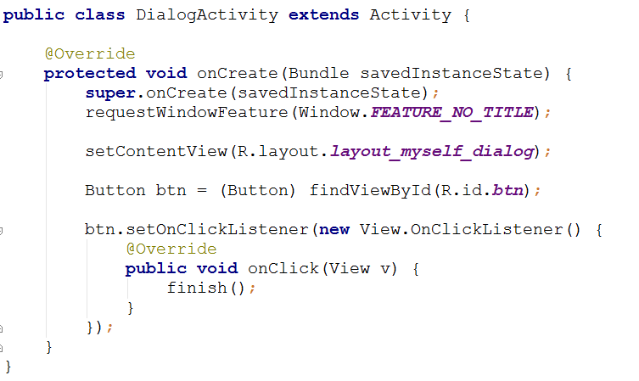
对话框风格的窗口
使用Activity实现类似对话框的效果

Slide 10
使用PopupWindow的实现步骤
第一步、自定义.xml布局文件
第二步、获取LayoutInflater对象
第三步、调用inflate()方法获取View对象
第四步、创建PopupWindow对象
第五步、调用PopupWindow的showAsDropDown或者showAsLocation方法显示对话框窗口

Slide 11
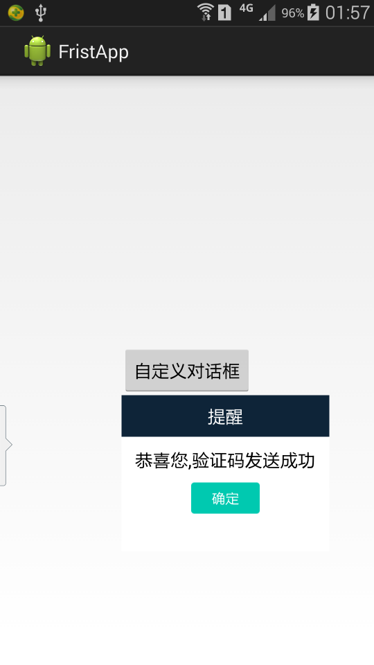
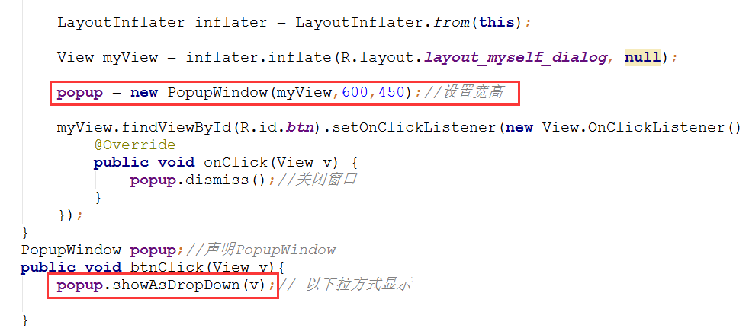
使用PopupWindow
以下拉方式显示窗口

Slide 12
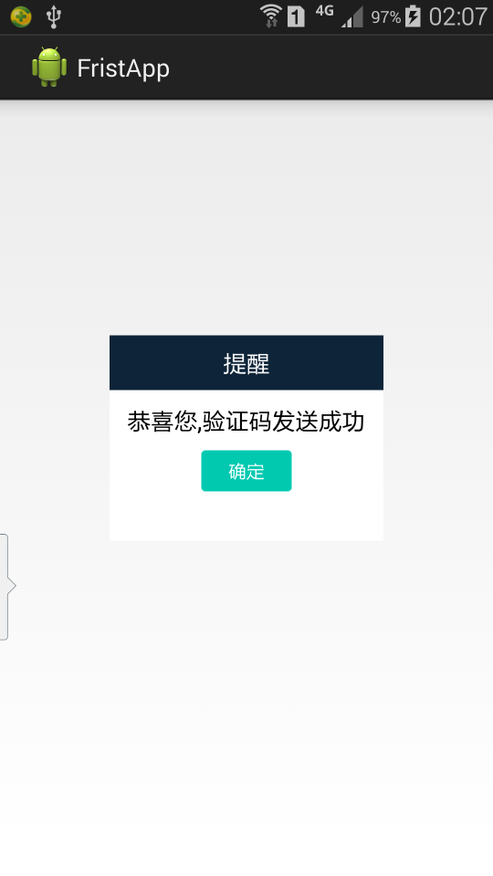
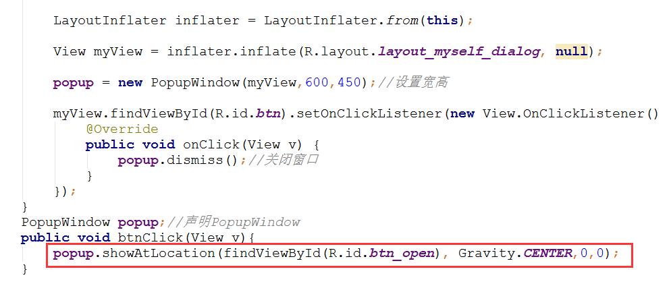
使用PopupWindow
在指定位置上显示窗口

Slide 13
其他对话框
AlertDialog
ProgressDialog
进度对话框
DatePickerDialog
日期选择对话框
TimePickerDialog
时间选择对话框

Slide 14
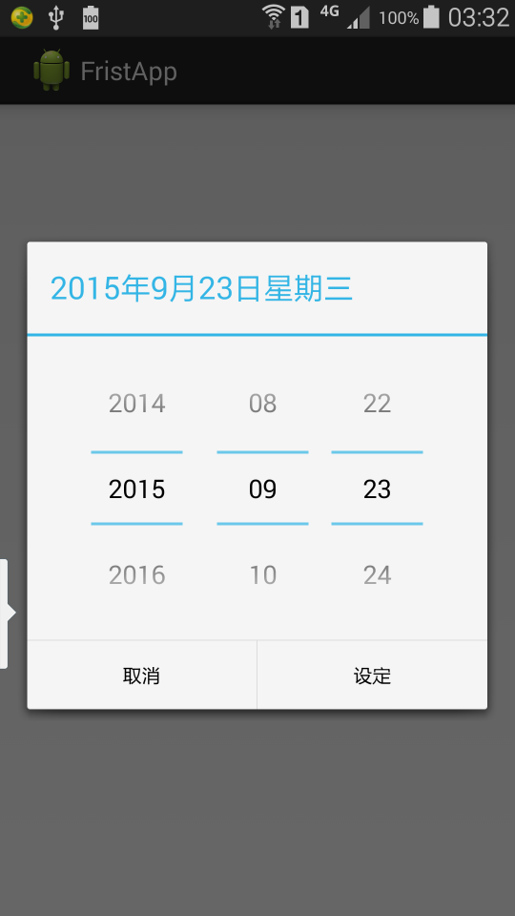
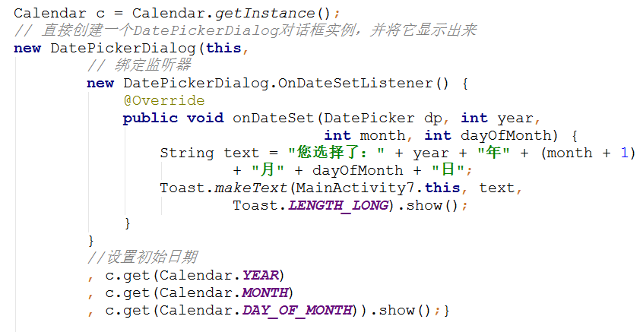
日期选择对话框

Slide 15
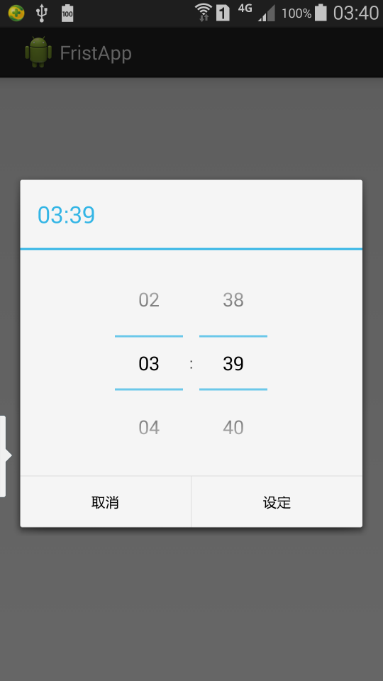
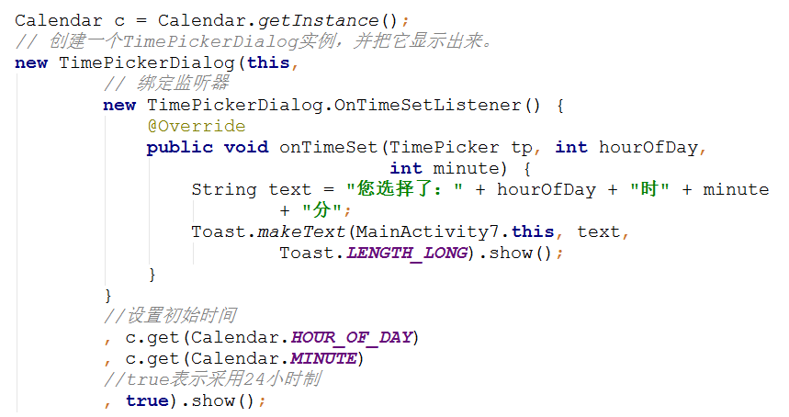
时间选择对话框

Slide 16
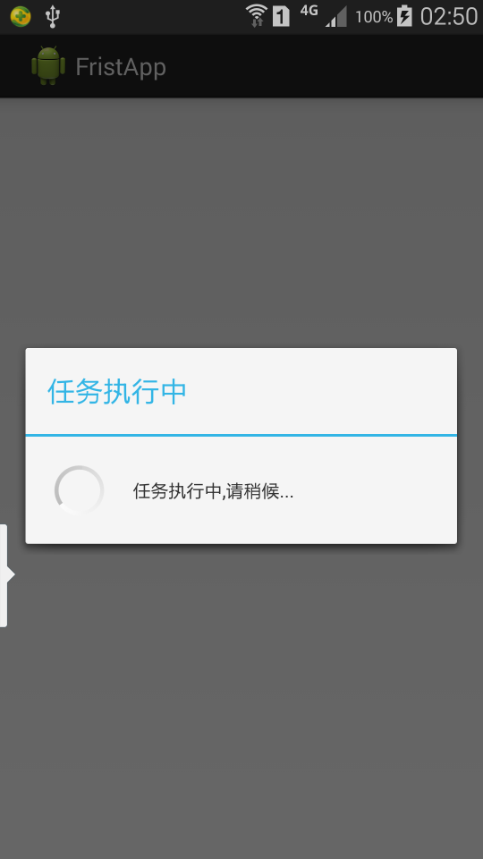
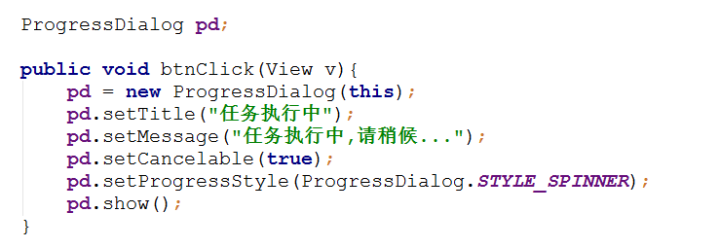
进度对话框
简单的显示环形进度对话框

Slide 17
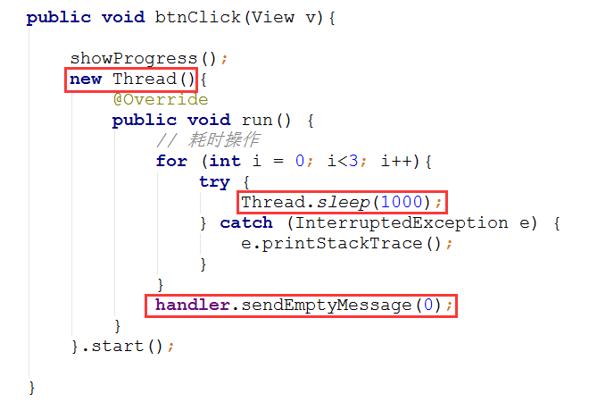
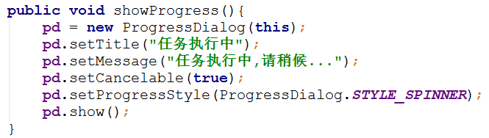
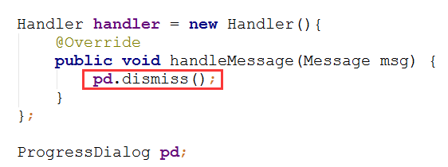
进度对话框
在模拟耗时操作情况下,
使用环形进度对话框

Slide 18
0
2
UI
(主线程)
ProgressDialog
(进度框)
dismiss
1
handleMessage
msg
Handler
sendEmptyMessage
3
Thread
(子线程)
run
doSomething
(耗时)

Slide 19
总结
自定义对话框通过setView方法可以显示自定义布局
Activity通过修改主题也可以实现类似对话框的效果
PopupWindow可以以下拉和指定位置的方式弹出一个窗口
日期和时间选择对话框是AlertDialog的子类,它们通常使用在特定的场合
ProgressDialog是进度对话框,通常与Handler一起使用,用来提示用户等待耗时操作

Slide 20
有问题啦？！
我将和各位童鞋们在此交流
技术作业交流【课工场移动前端群】
课工场移动开发学院K1 ：373041206（已满）
课工场移动开发学院K2 ：478301638（未满）
    回放视频地址：http://bbs.kgc.cn/post/6905.shtml
技术交流贴吧：http://bbs.kgc.cn/list/959

Slide 21



扫我有更多精彩课程呦

